Slide 1
9. REGRESIJA I KORELACIJA

Slide 2
Jednodimenzionalna analiza – istraživanje jedne pojave predočene statističkim nizom nezavisno od drugih statističkim metodama (grafičko i tabelarno prikazivanje niza, izračunavanje različitih brojčanih pokazatelja) kako bi se donijeli zaključci o svojstvima dane pojave
Mnoštvo je slučajeva koji se odnose na istraživanje međusobnog odnosa dviju ili više pojava – promjena jedne pojave uvjetovana je promjenama druge ili drugih
Povezanost pojava može biti:
  funkcionalna – veze se mogu predočiti izrazima na temelju kojih se točno utvrđuje vrijednost jedne za danu vrijednost druge (drugih) vrijednosti: Y = f (X )
  statistička – jednoj vrijednosti jedne pojave odgovara više vrijednosti druge (drugih) pojava

Slide 3
Istraživati se može jakost statističkih veza – stupanj statističke povezanosti između pojava mjeri se metodama koje čine područje korelacijske analize
Ako je svrha analitički (jednadžbom) izraziti odnos između pojava, primijenit će se regresijski modeli
Model koji sadrži jednu zavisnu i jednu nezavisnu varijablu naziva se modelom jednostavne regresije, a model sa dvije ili više nezavisnih varijabli model višestruke regresije
Regresijska i korelacijska analiza provode se na osnovi stvarnih vrijednosti pojava (varijabli)

Slide 4
Za određivanje oblika regresije kao vrlo prikladno, a jednostavno sredstvo služi dijagram rasipanja
  konstruira se tako da se u koordinatni sustav (najčešće se koristi I. kvadrant ili dio njega) unose parovi vrijednosti varijable X i Y, tj. on se sastoji od točaka (x_{i}, y_{i})
  iz rasporeda točaka zaključujemo o obliku, smjeru i jakosti veze

Slide 5
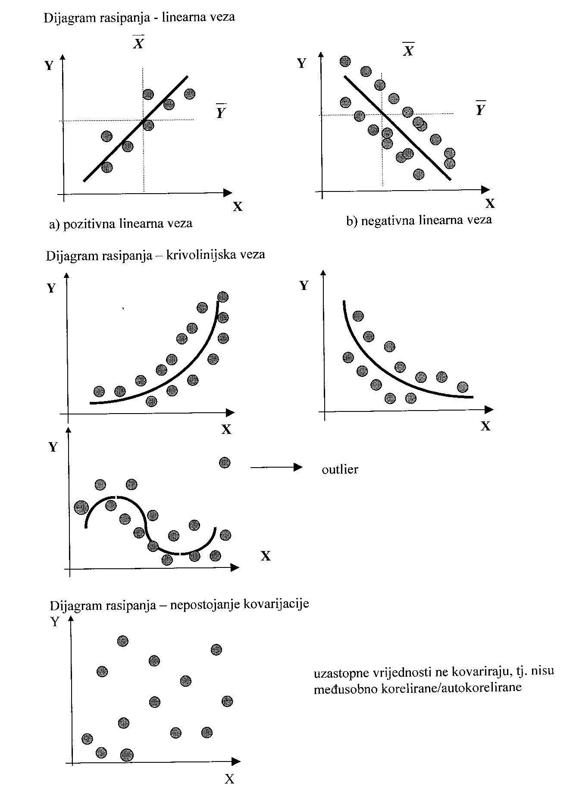

Slide 6
JEDNOSTAVNA LINEARNA REGRESIJA
Opisuje se odnos među pojavama za koje je svojstveno da svakome jediničnom porastu vrijednosti jedne varijable odgovara približno jednaka linearna promjena druge varijable
Model jednostavne linearne regresije:
Y = a + bX + u
X = nezavisna varijabla
Y = zavisna varijabla
u = odstupanje od funkcionalnog odnosa
a, b = parametri

Slide 7
Regresijska analiza provodi se na temelju n parova vrijednosti varijabli X i Y : (x₁, y₁), (x₂, y₂), ..., (x_{n}, y_{n}), pa se model predočuje sustavom od n jednadžbi:
y_{i}= a + bx_{i} + u_{i}
Kada bi odnos među varijablama bio funkcionalan, svaka bi vrijednost varijable u_{i} bila jednaka nuli – geometrijski, sve bi točke s koordinatama (x_{i}, y_{i}), i = 1,2,...,n ležale na istome pravcu

Slide 8
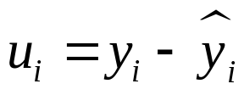
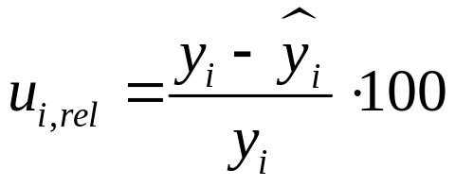
Kako su odnosi među pojavama statistički, treba odrediti kriterij prema kojemu će se izabrati jednadžba pravca ŷ = a + bx
koji će ‘najbolje’ opisati odnos pojava na temelju njihovih opaženih vrijednosti
u_{i} su procjene nepoznatih vrijednost varijable u i nazivaju se rezidualnim odstupanjima
a relativno izražena rezidualna odstupanja:
Jednadžba pravca određena je ako su poznati parametri a i b

Slide 9
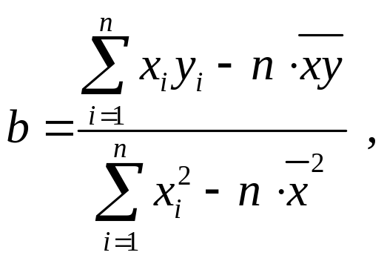
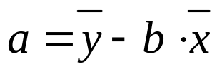
Do procjene parametara najčešće se dolazi metodom najmanjih kvadrata – sastoji se u određivanju onih procjena parametara za koje rezidualni zbroj kvadrata postiže minimum
Veličina b je regresijski koeficijent – pokazuje za koliko se u prosjeku mijenja vrijednost zavisne varijable Y za jediničnu promjenu vrijednosti nezavisne varijable X

Slide 10
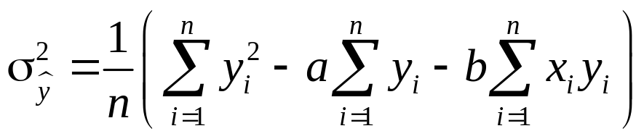
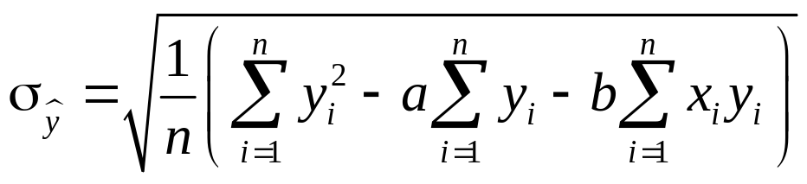
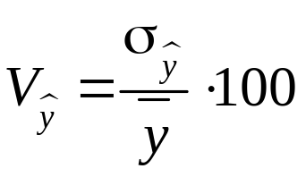
Regresijska jednadžba je analitički izraz koji u smislu prosjeka opisuje odnos među pojavama – osnova za mjerenje reprezentativnosti disperzija oko regresije, koja se očituje na rezidualnim odstupanjima (manja odstupanja empirijskih vrijednosti zavisne varijable od regresijskih vrijednosti ⇒ bolja reprezentativnost regresije)
Varijanca regresije:
Standardna devijacija regresije:
Koeficijent varijacije regresije:

Slide 11
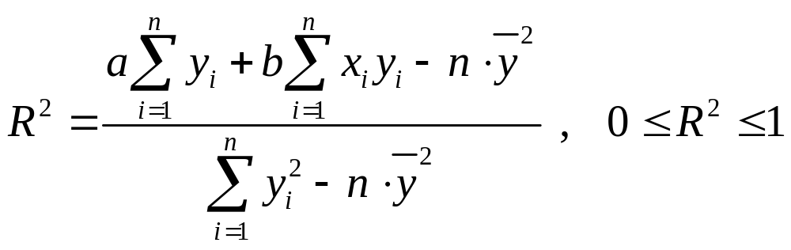
Specifičan pokazatelj reprezentativnosti regresije jest koeficijent determinacije:
Model je reprezentativniji što je koeficijent determinacije bliži jedinici

Slide 12
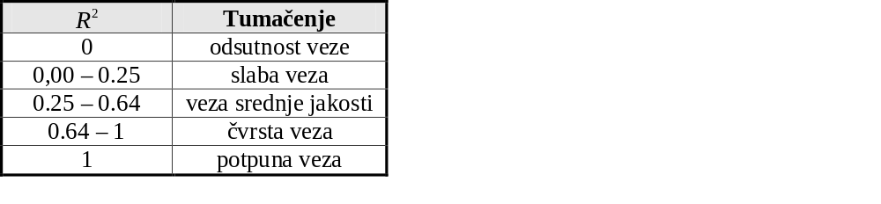
CHADOCKOVA LJESTVICA:

Slide 13
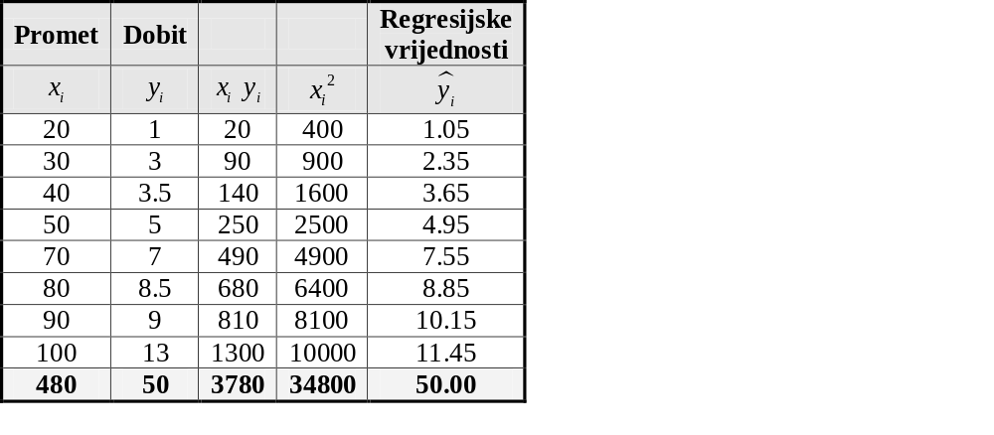
PRIMJER 1. U tabeli 1. izložen je postupak računanja parametara linearne regresijske jednadžbe i dane su regresijske vrijednosti. Uzmimo, npr., da neko poduzeće analizira podatke o ostvarenom prometu i dobiti (oboje u mil. kn) u 8 uzastopnih godina:
Tabela 1.

Slide 14
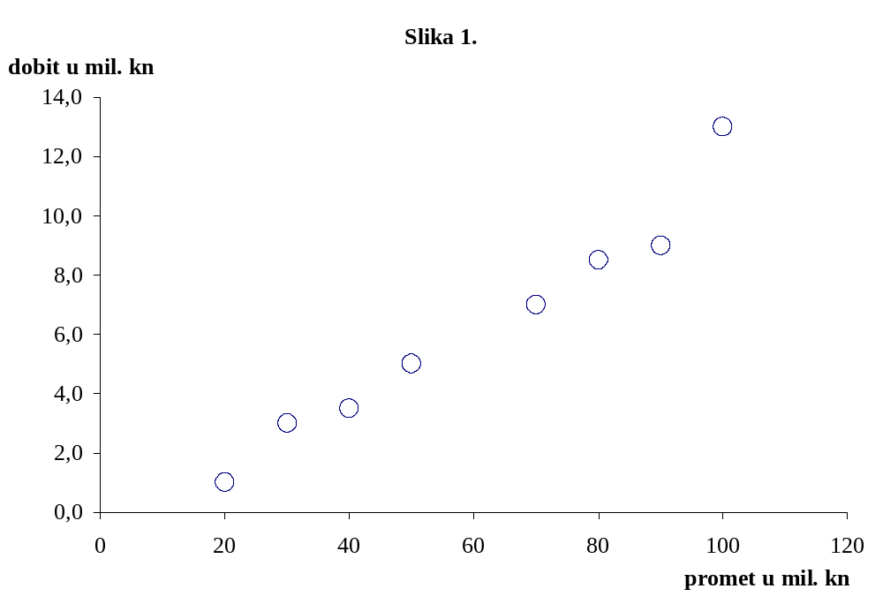
Prikažimo prvo 8 parova vrijednosti prometa i dobiti na dijagramu rasipanja:

Slide 15
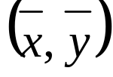
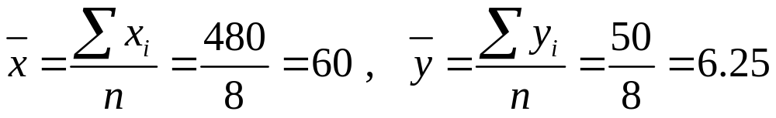
Vidimo sa slike da su točke raspoređene približno pravcu, a veza je pozitivna, tj. porast vrijednosti jedne varijable prati rast druge varijable
Veza je prilične jakosti jer su točke blizu zamišljenog pravca koji uvijek prolazi kroz točku
Napomena: ovdje se radi o školskom primjeru, s malim brojem parova vrijednosti – statistički utemeljeniji zaključci dobivaju se na osnovi dulje serije vrijednosti obiju varijabli
Ocijenimo parametre a i b linearne regresije:

Slide 16
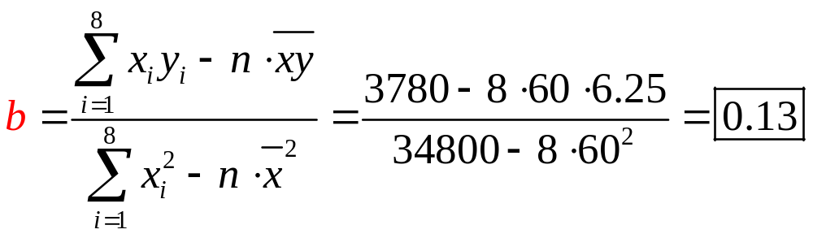
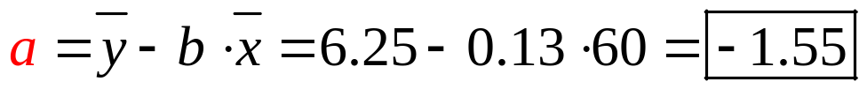
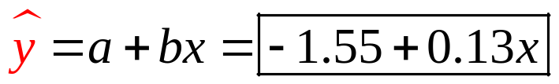
Regresija s ocijenjenim parametrima glasi:
Prema dobivenoj jednadžbi, ako promet poraste za 1 mil. kn možemo očekivati povećanje dobiti za 0.13 mil. kn

Slide 17
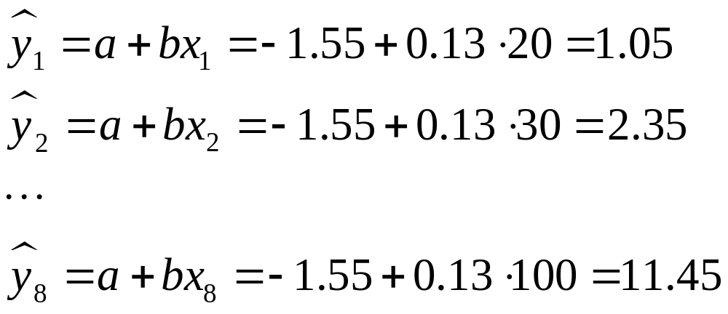
Za dani niz empirijskih podataka nezavisne varijable X , pripadne se regresijske vrijednosti (5. stupac iz tabele 1) računaju njihovim uvrštavanjem u regresijsku jednadžbu:
Regresijske su vrijednosti pogodno sredstvo za prognoziranje. Npr., možemo izračunati koliku dobit možemo očekivati ako bi promet porastao na 110 mil. kn:

Slide 18
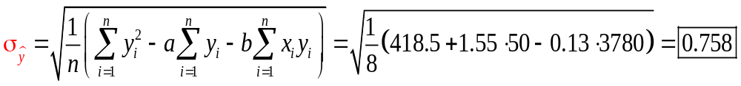
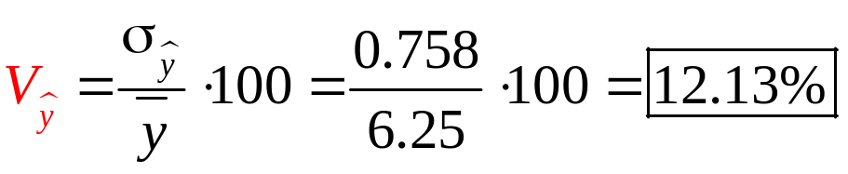
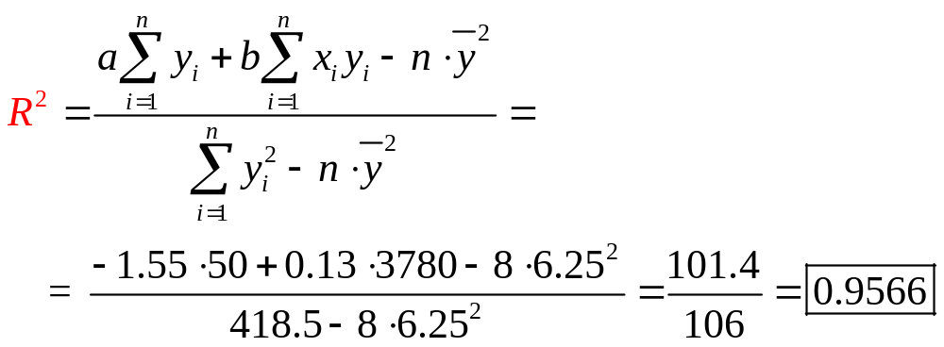

Slide 19

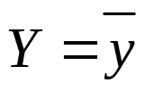
KOEFICIJENT LINEARNE KORELACIJE
Pokazatelj jakosti i smjera dviju pojava je Pearsonov koeficijent linearne korelacije
Podloga za njegovo računanje je raspored točaka, tj. parova opaženih vrijednosti dviju varijabli u dijagramu rasipanja
Podijelimo li dijagram rasipanja (slika 2.) pravcima
i na 4 dijela, vidimo, npr. da su, ako se radi o pozitivnoj linearnoj vezi, točke (x_{i}, y_{i}) pretežno raspoređene u prvom i trećem kvadrantu dijagrama rasipanja

Slide 20
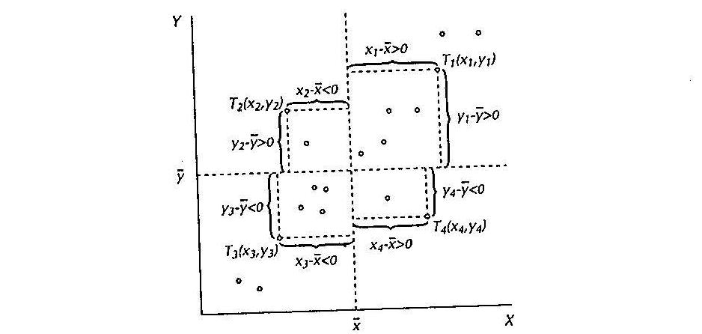

Slide 21
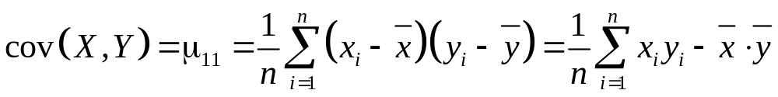
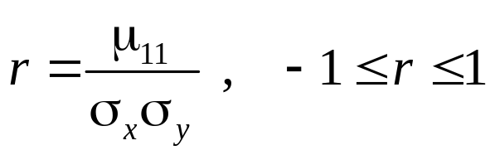
Polazna veličina za mjerenje jakosti i smjera je kovarijanca varijabli X i Y:
Kovarijanca ovisi o veličini i mjernim jedinicama varijabli X i Y, a da bi se dobio pokazatelj jakosti neovisan o mjernim jedinicama treba standardizirati obje varijable
Kovarijanca standardiziranih vrijednosti je Pearsonov koeficijent linearne korelacije:

Slide 22
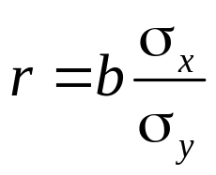
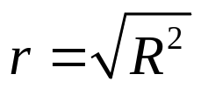
Vrijednost koeficijenta jednaka nuli govori da ne postoji linearna korelacija među pojavama, vrijednost 1 da je potpuna i pozitivna smjera, a vrijednost -1 da je potpuna i negativnog smjera. Što je koeficijent po apsolutnoj vrijednosti bliži jedinici, veza je uža
Pearsonov koeficijent linearne korelacije moguće je pisati na više načina:
  Kao produkt regresijskog koeficijenta b i omjera standardnih devijacija obiju varijabli:
  Putem koeficijenta determinacije:
  ako se radi o negativnoj regresijskoj vezi treba ispred korijena staviti negativni predznak

Slide 23
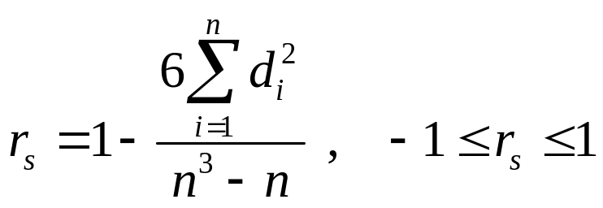
KORELACIJA RANGA
Ispitivanje stupnja veze između pojava danih u obliku modaliteta redoslijedne (rang) varijable nije moguće na isti način kao i za one dane u obliku numeričkih nizova, jer varijable ranga nemaju za to potrebna metrička svojstva
Vrijednosti dviju varijabli se rangiraju po veličini, a povezanost njihovih rangova se mjeri Spearmanovim koeficijentom korelacije ranga:

Slide 24
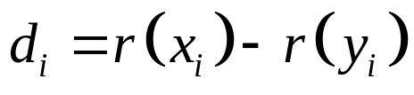
Sa d_{i} su označene razlike između rangovima pojedinih vrijednosti varijable X i Y :
Vrijednostima pojedine varijable pridruženi su rangovi tako da je najmanjoj vrijednosti pridružen rang 1, sljedećoj po veličini vrijednosti iste varijable rang 2, ... Maksimalni mogući rang je n. Ako se neka od vrijednosti ponavlja, onda se svakoj od njih pridružuje aritmetička sredina pripadajućih rangova

Slide 25
PRIMJER 2. Novinari dvaju časopisa birali su menadžera godine. Desetorici kandidata novinari pojedinog časopisa su davali bodove kojima je mjerena njihova uspješnost. Izračunat ćemo stupanj korelacije kriterija ocjenjivanja obaju uredništava:

Slide 26
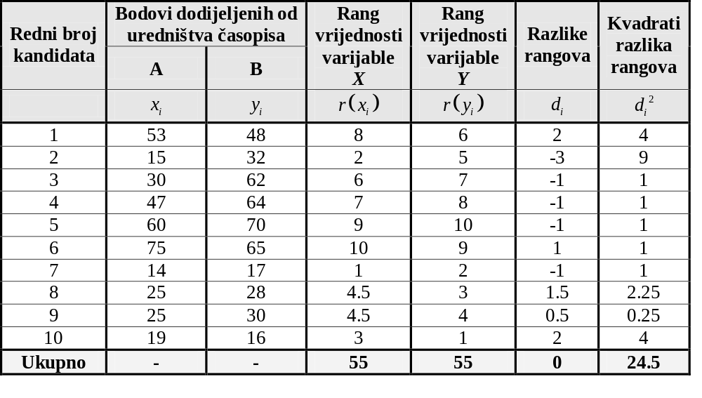

Slide 27
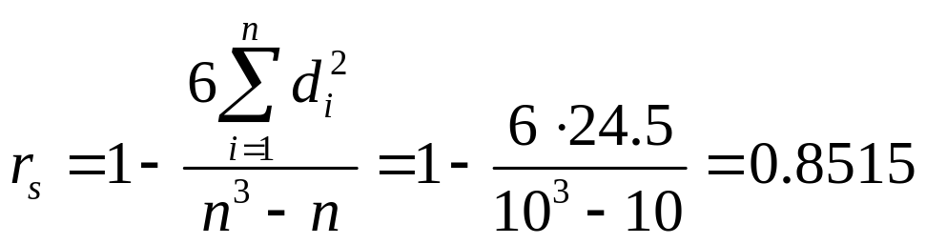
Objašnjenje rangova u 4. stupcu: najmanjoj vrijednosti varijable X , 14, pridružen je rang 1. Sljedeći su po veličini bodova 15 i 19, pa su njima pridruženi rangovi 2 i 3. nakon toga slijede dva po veličini jednaka broja bodova, 25, a kako su na redu rangovi 4 i 5, to je svakoj vrijednosti pridružena aritmetička sredina tih dvaju rangova, tj. 4.5. Slijedi po veličini 30 bodova, kojima je pridružen rang 6, ...
Spearmanov koeficijent korelacije ranga je dosta blizu jedinice, što znači da je veza među rangovima dviju varijabli pozitivna i dosta jaka. Kandidat kojeg je jedno uredništvo ocijenilo dobro, prošao je dobro i kod drugog urednika i obrnuto. To upućuje na dosta dobru usklađenost kriterija obaju uredništva

